Slide 1
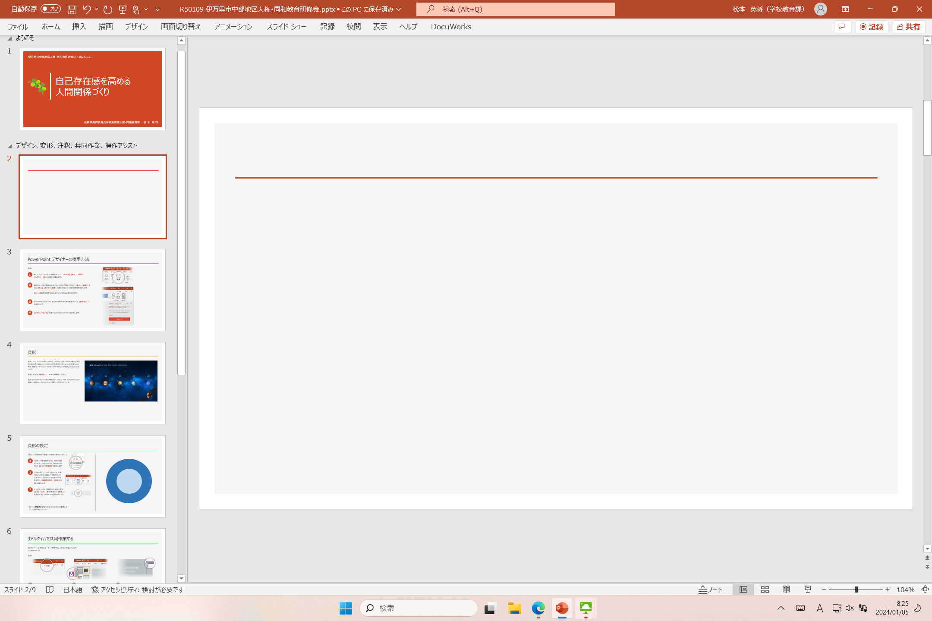

いじめのなくし方

Slide 2


４ いじめのなくし方
いじめは、なぜ起こる？
1 いじめる人がいる
から起こる
2 集団の中に、このような図
ができたときに起こる
いじめられる人が
いるから起こる。
④
④
④
③
③
①
②
いじめられる人にも原因がある。
④
④
③
③
④
④
④

Slide 3


４ いじめのなくし方
③の人
④の人
・いじめに気づいていない人
・面白がっていっしょに
する人
・気づいているけど、
関係ないと思っている人
・する方にいれば、
自分はいじめられない
と思っている人
・本当はイヤだけど、関わり
たくないと思っている人
・本当はしたくないけど、
いやいやしている人
・いやだ、なんとかしたい、
と思っている人

Slide 4

４ いじめのなくし方
いじめをのりこえた子どもたち
★いじめをなくす闇のチームをつくった。
小学校
六年生
★いじめられている友だちを、「いじめる人」「いじめ
られる時間」「いじめられる場所」から遠ざけた。
★チームのメンバーを増やした。
★いじめを止めた後、いじめをしていた
子に謝った。
中学校
二年生
★いじめをしていた子の悩みを聞いて、
みんなの前で話すことを応援した。

Slide 5





４ いじめのなくし方
いじめのなくし方
②の人
ステップ１
（ ）を助ける。
チーム
いじめをなくす（ ）のメンバーを増やす。
ステップ２
ステップ３
①の人
（ ）を助ける。

Slide 6



４ いじめのなくし方
いじめをなくせる力とは
気づく
困っている人に（ ）力、
困っている人を（ ）力
見逃さない
困っている人をまわりの人と協力して（ ）力
助ける
逃げ
自分を守るために（ ）たり、
自分を（ ）にしたりできる力
元気

